Slide 2
PERSONENLIJST
EXAMEN
HOOFDSTUK 2
EUROPA IN DE JAREN 1914-1939

Slide 3
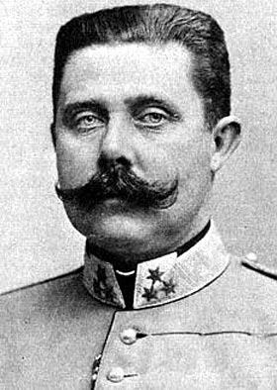
Krronprins Franz Ferdinand
Hoe heet deze persoon?
Met welke gebeurtenis heeft hij/zij te maken?
Wanneer speelde zich dit af?
Welke andere personen hebben met deze gebeurtenis te maken?
Wat weet jij nog meer van deze persoon?

Slide 4
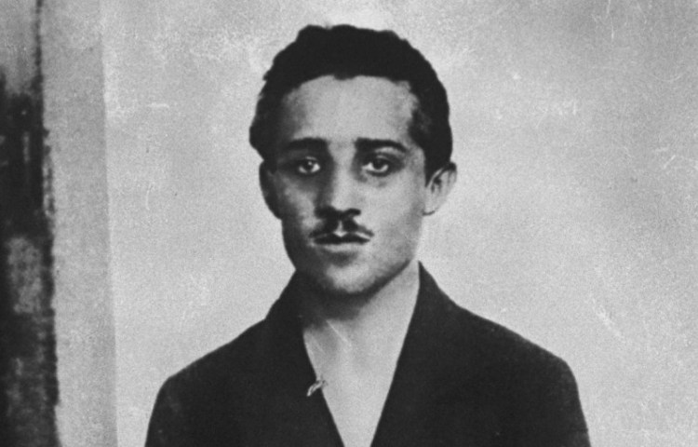
Gavrilo Prinzip
Hoe heet deze persoon?
Met welke gebeurtenis heeft hij/zij te maken?
Wanneer speelde zich dit af?
Welke andere personen hebben met deze gebeurtenis te maken?
Wat weet jij nog meer van deze persoon?

Slide 5
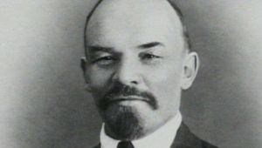
Lenin
Hoe heet deze persoon?
Met welke gebeurtenis heeft hij/zij te maken?
Wanneer speelde zich dit af?
Welke andere personen hebben met deze gebeurtenis te maken?
Wat weet jij nog meer van deze persoon?

Slide 6
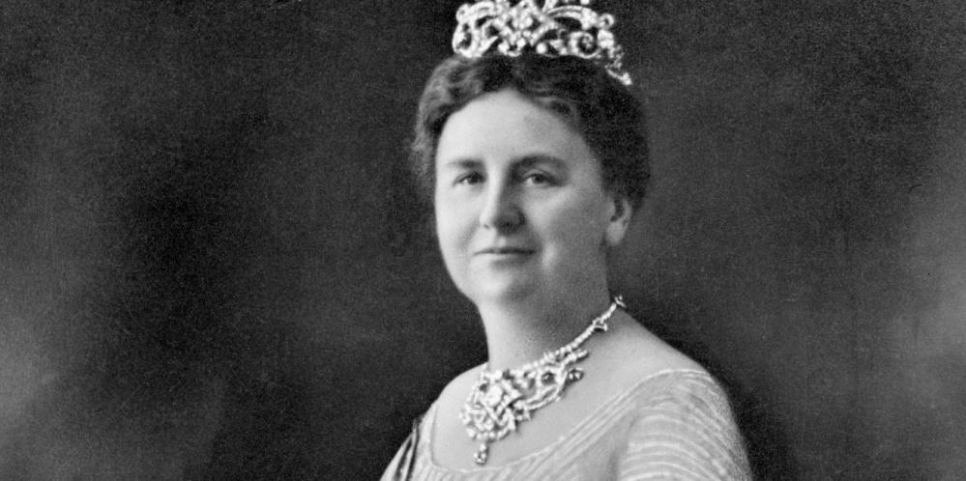
Koningin Wilhelmina
Hoe heet deze persoon?
Met welke gebeurtenis heeft hij/zij te maken?
Wanneer speelde zich dit af?
Welke andere personen hebben met deze gebeurtenis te maken?
Wat weet jij nog meer van deze persoon?

Slide 7
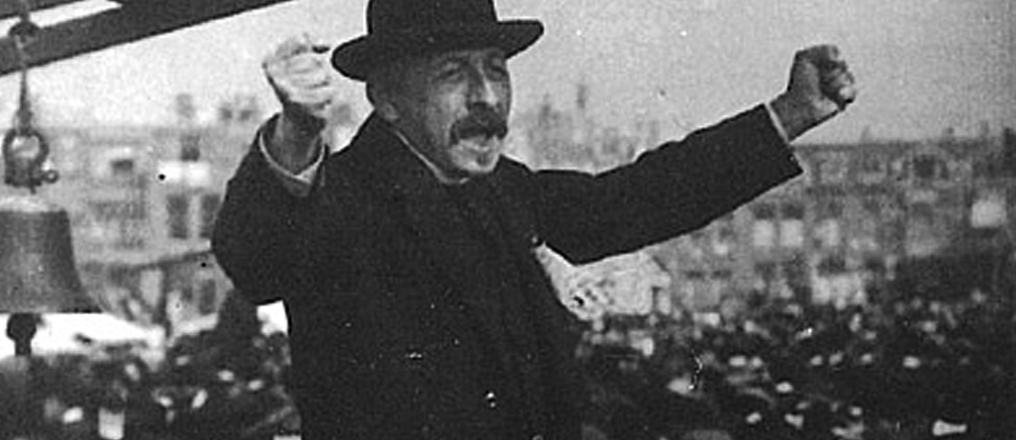
Pieter Jelles Troelstra
Hoe heet deze persoon?
Met welke gebeurtenis heeft hij/zij te maken?
Wanneer speelde zich dit af?
Welke andere personen hebben met deze gebeurtenis te maken?
Wat weet jij nog meer van deze persoon?

Slide 8
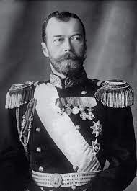
Tsaar Nicolaas Romanov
Hoe heet deze persoon?
Met welke gebeurtenis heeft hij/zij te maken?
Wanneer speelde zich dit af?
Welke andere personen hebben met deze gebeurtenis te maken?
Wat weet jij nog meer van deze persoon?

